Slide 1
Clean Code
Enkele principes

Slide 2
Clean Code
Wat en waarom ?
Tips & tricks
Hoe toepassen ?

Slide 3
Clean Code
Wat en waarom ?
Tips & tricks
Hoe toepassen ?

Slide 4
Wat is Clean Code ?
Notes:
Wat is Clean Code is de eerste logische vraag die men wellicht stelt. Maar het is meteen ook een moeilijke vraag, die niet gemakkelijk te beantwoorden is. Voor elke programmeur wil “propere code” namelijk iets anders zeggen...
We gaan die vraag daarom eventjes links laten liggen.
Een betere vraag die men kan stellen is .... (volgende dia)

Slide 5

Waarom schrijven wij code ?
Leveren van functionaliteit.
Wie voert functionaliteit uit ?
Computers begrijpen enkel binaire code !
Notes:
Dat lijkt een meer gemakkelijke vraag. Het meest voor de hand liggende antwoord is : om bepaalde functionaliteit te bieden aan de gebruiker.
Maar wie levert die functionaliteit ? Wie voert al die commando’s en logische beslissingen uit ? Dat is de computer...
De vraag “waarom schrijven we code” is daarom niet specifiek genoeg. De vraag waar het om gaat is... (volgende dia)

Slide 6
Waarom schrijven wij code in C# ?
of C++, of COBOL, of JavaScript, of...
Code = Documentatie
Wat is de consequentie ?
Bewijs uit het ongerijmde : FECHER !!!
Notes:
Om de functionaliteit te leveren, heeft de computer geen nood aan C# of C++ of COBOL of JavaScript.
De computer begrijpt enkel binaire code, eentjes en nulletjes.
Waarom gebruiken wij dan een “hogere” taal als C#, C++ of andere ?
Om het ons als “human being” gemakkelijker te maken ! Door semantische code te gebruiken, proberen wij een business-probleem voor onszelf te omschrijven en op een duidelijke manier een logische oplossing te geven.
Met andere woorden : wij schrijven C#, C++ of een andere taal NIET voor de computer, maar voor onszelf, en voor andere programmeurs om te communiceren over welk probleem het gaat, en hoe we dat hebben opgelost. (Daarom ook dat de Fecher code niet echt geslaagd te noemen is).
Maw Code = documentatie
Maar als we dit als stelling aannemen, moeten we dan de consequenties niet uit trekken ? Moeten we niet proberen zo duidelijk en “proper” mogelijk code te schrijven ?

Slide 7

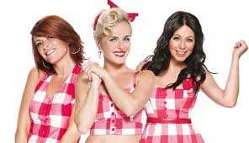
Disclaimers
Notes:
Ik sta hier niet als evangelist of prediker. Ik ga niet zeggen hoe je MOET programmeren, enkel maar hoe het KAN. Het is aan ieder om voor zichzelf uit te maken wat hij ervan kan meenemen. Maar alle begin is moeilijk, en in ‘t begin kruipt daar wat meer tijd in. Maar op den duur wordt “proper” coderen een tweede natuur.
Het KAN dus wèl !
Ook : “les goûts et les couleurs ne se discutent pas” : iedereen heeft wel zijn/haar manier om code te schrijven en te lezen.

Slide 8
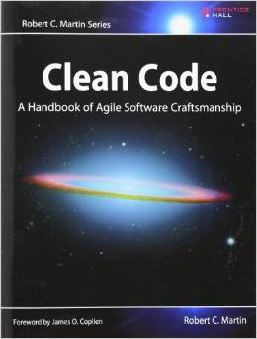

Het boek “Clean Code”
Notes:
Veel van deze voorstelling komt van het boek “Clean Code” door Robert C. Martin. Een absolute aanrader. Een ander boek dat ik wil aanraden is “The Art Of Unit Testing”.

Slide 9
Clean Code
Wat en waarom ?
Tips & tricks
Hoe toepassen ?

Slide 10

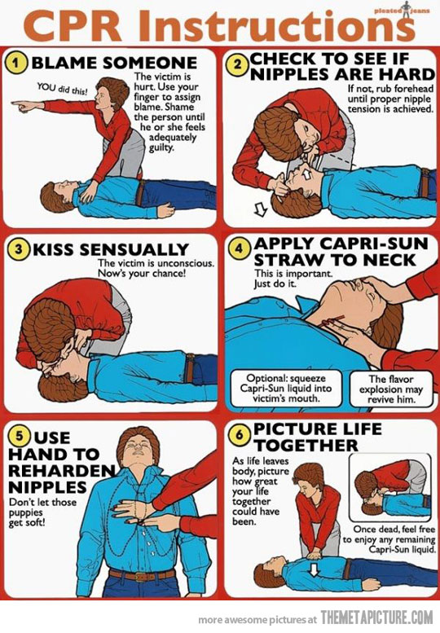
Hoe lees ik graag code ?
Demo
Notes:
Hoe ik code NIET graag lees : als een “whodunnit”, een misdaadthriller, die je van begin tot eind moet uitlezen om te snappen hoe de vork in de steel zit.
Wel als een “How To” tekst, of een handleiding. Dat wil zeggen dat er een soort inhoudstabel is, of een stappenplan, dat in grote lijnen zegt wat het ding doet. Daarna, als ik dat begrepen heb en nog steeds geïnteresseerd ben, ga ik naar de details kijken.
Voorbeeld : CleanCode_01_Stappenplan
Eerst iets over de code : geschreven in 2005, versie C# 2.0 : dus nog géén Generics, ‘var’s of Linq.
In die tijd was ik nog data-georienteerd, ipv object georienteerd. Dit fragment maakte deel uit van een framework dat ik geschreven heb om op een generieke manier met data om te gaan. Daarom heb je FilterFields en DataFields. FilterFields is zoiets als het Query object bij NHibernate.

Slide 11
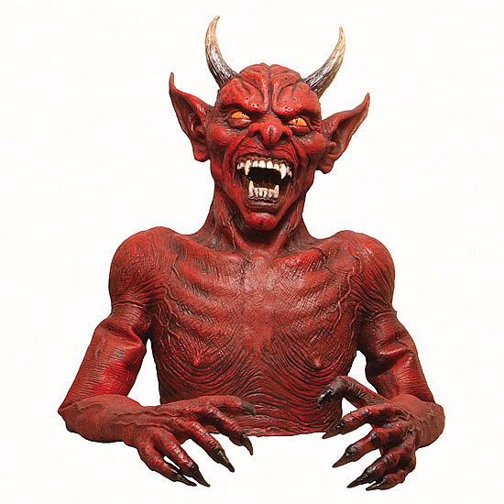
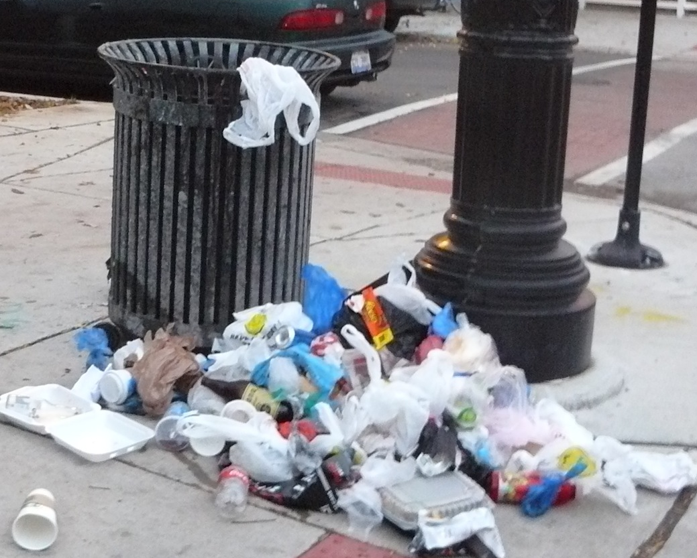
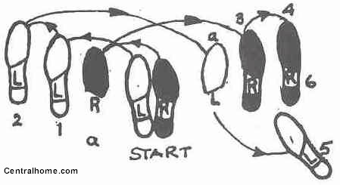
Comments
Nooit comments ? Wat met API specificatie ?
Demo
Notes:
Comments zijn EVIL !
Omdat ze, eens ze geschreven zijn, bijna nooit meer worden aangepast of verwijderd.
Als de code wijzigt, geven ze dus valse informatie ! Beter géén dan valse informatie.
Soms, héél soms, en in het beste geval kunnen ze een nuttige aanduiding zijn.
Maar meestal zijn ze zwerfvuil. Ooit hebben ze tot iets gediend, maar nu zijn ze overbodig, en niemand die ze opkuist.
Dus in plaats van ze op te ruimen, kan men er beter geen maken !
Comments zijn te vermijden door :
Je functie te refactoren in kleinere functies
Een goede naam aan je functies of klasse te geven
Voorbeeld : CleanCode_02_Comment
Niet elke commentaar is slecht, er bestaat ook goeie commentaar, maar enkel in welbepaalde gevallen.
Bijvoorbeeld :
TODO of SMELL comment
Waarschuwing voor bij-effecten van een bepaalde functie
Intentie-verklaring : gekenmerkt door algemene bewoordingen, meestal in business taal.
ReSharper indicaties
Maar wat met API specficatie ?
Kan handig zijn, vooral bij gebruik van Intellisense door andere developer
Enkel nodig bij public methods
Hou het summier !
Blijft gevaarlijk, want wordt meestal vergeten als de methode verandert (bv. de signatuur)

Slide 12
Namen
Naming conventions (ReSharper ?)
Enkel algemeen herkenbare afkortingen (http, ICT, id, etc.)
Bij gebruik pattern → pattern-naam (Factory, Facade, Mediator…)
Demo
Notes:
Persoonlijk vind ik namen HEEL belangrijk. Het gebeurt meermaals dat ik ze wijzig, tijdens het developen of tijdens een refactoring.
Moeten duidelijk zijn, moeten aangeven wat klasse of functie doet
Voor alle duidelijkheid :
Begin een functie met “Get” als je informatie wil ophalen
Begin een functie met “Set” als je informatie wil pushen
Naming conventions : persoonlijk gebruik ik de aanbevelingen van ReSharper
Bij gebruik van een pattern, voeg de patternnaam toe aan de klasse vb. KlantFactory of KlantServiceFacade
Zo weinig mogelijk afkortingen (maar bvb. wel algemeen aanvaarde afkortingen, zoals ICT, ING, HTTP, etc.)

Slide 13
Functies
Single Responsibility Principle
Get – Set
Level Of Abstraction
Magic strings en numbers
Demo
Notes:
Doet 1 ding (Single Responsibilty Principle)
CQRS : Command Query Request Segregation :
Ofwel haal je informatie op (Get…)
Ofwel voer je een commando uit (Set…, Add…, Update…)
In een functie : homogeen “level of abstraction”
Magic strings and magic numbers

Slide 14
SOLID Principles
S | Single Responsibilty | Een klasse /functie doet maar 1 ding
O | Open – Closed | Een klasse / functie is Open voor Extensies, Closed voor Verandering
L | Liskov substitution | Een derived klasse moet vervangbaar zijn door de superklasse
I | Interface segregation | Liever vele interfaces met weinig functionaliteit dan 1 grote.
D | Dependency Injection | Objecten van een hoger level mogen niet afhankelijk zijn van objecten van een lager level
Andere
Don’ Repeat Yourself (DRY) |  | Liefst vanaf de 2e keer, maar zeker vanaf de 3e keer dat je dezelfde code schrijft : aparte functie / klasse
Law of Demeter |  | Een object / method kent enkel de properties van het object waarmee ze direct in aanraking komen
Notes:
Law of Demeter != chaining of methods ! (bv. Moq). Het gaat hier immers om hetzelfde object !

Slide 15
Unit Testing & DI
Demo
Notes:
Waarom :
Hoofdredenen :
Veiligheidsnet voor code (1e client)
Efficiëntie (bvb. tijdwinst) opsporen bugs (zie demo)
Positieve neven-effecten :
Documentatie van code !
Verlaagt de drempel om productie-code aan te passen (code wordt flexibel & agile)
Mocking mogelijk door :
Implementeren van Interface
“virtual” maken van public members
Goed nieuws :
Mocking niet nodig voor simpele DTO’s
Van POCO’s die aangeleverd worden via NHibernate zijn de members al “virtual”

Slide 16
ReSharper : Opgelet !
Demo
Notes:
ReSharper is ongelooflijk nuttig en betrouwbaar, maar je moet niet altijd alle suggesties volgen die ReSharper voorstelt. Soms stelt de tool iets voor om een bepaald fragment korter en beknopter te schrijven.
Dan moet je de vraag stellen : vergroot dit de leesbaarheid, of verkleint die daardoor ? Als de begrijpbaarheid verkleint, moet je NIET op de suggestie van ReSharper ingaan !
(demo)

Slide 17
Clean Code
Wat en waarom ?
Tips & tricks
Hoe toepassen ?

Slide 18
Alles hangt met alles samen
Geen commentaar
Betere namen
Kleinere functies
SOLID
DI & Unit Testing
Clean Code
Notes:
Comments kan je vermijden door je klassen en functies een goede naam te geven.
Een goede naam kan je maar bedenken als de klasse of functie maar 1 ding doet (Single Responsability Principe)
Door een klasse of functie maar 1 ding te laten doen vermijd je duplicatie van code (Don’t Repeat Yourself)
Een klasse of functie met SRP kan goed ge-Unit-Test worden.
Unit Testen vereist Inversion Of Control (bv. Dependency Injection).

Slide 19
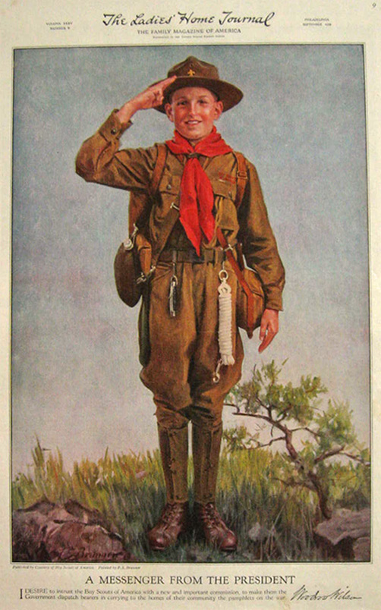
Boyscout
Notes:
Een bestaande applicatie kan je niet in 1 keer refactoren volgens de SOLID principes en goede design.
Maar je kan wel elke keer dat je aan de code bezig bent, die een klein beetje verbeteren. Dat noemen ze het Boy Scout principe. Zij hebben als motto om elke kampplaats die ze bezoeken properder achter te laten dan dat ze was toen ze aankwamen.
Dat kan je ook doen bij code.
Een regel is daarbij dat als een bug wordt gefixed, er automatisch een Unit Test wordt geschreven.
Dat verplicht je om de bug te isoleren, door de code die de bug bevat in een aparte klasse of functie onder te brengen.
Met andere woorden, elke bug is een opportuniteit om de code te verbeteren.

Slide 20
Make It Work ?
Make It Work
Make It Clean
Make It Tested

